Slide 1
製作者の
視点
RESET
EXHIBITION CONCEPT
INTERNAL DESIGN REVIEW
01 / 11
仮題 — WORKING TITLE
タイトルは未確定。今日の議論の対象です。
TITLE CANDIDATES — タイトル候補
01
製作者の視点 ← 仮
素材の偶然性から考える、
新たな展示コンセプト
02
製作者による偶然性の意匠
03
素材の偶然性
04
偶然性の和
05
製作者と紐解く素材の造形
Notes:
今日は、RESETの次の展示コンセプトについて、デザイナーチームの皆さんと一緒に考える時間です。完成した企画を発表する場ではなく、ここまでの観察と思考の過程を共有し、そこから形を探っていくための資料です。
表紙の「製作者の視点」は仮のタイトルです。右下にタイトル候補を5つ並べています。どの言葉が今回の考え方を最もよく表しているか、最後のディスカッションで意見をもらえると助かります。
サブタイトルの「素材の偶然性」が、今日の話のキーワードです。
→ 次へ：まず、なぜ今回、木工場に立ち返るのかから話します。

Slide 2
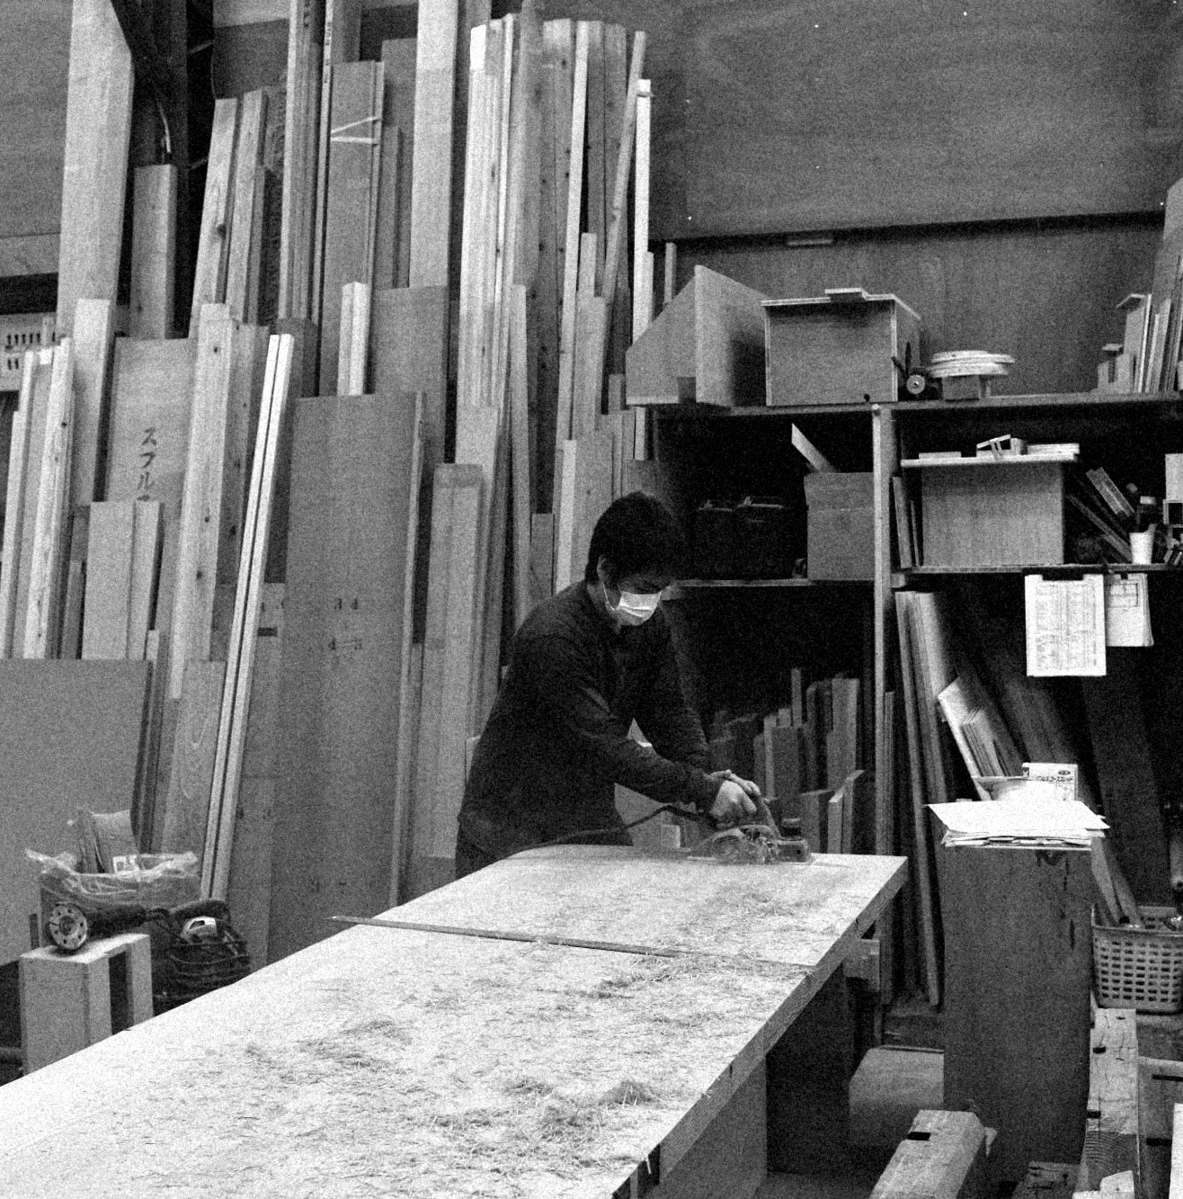
なぜ、木工場に
立ち返るのか。
RESET
製作者の視点（仮）
Exhibition Concept
Internal Design Review
02
Background
02 / 11
出発点 — ORIGIN
廃材を、再利用する。
今回の焦点 — FOCUS
製作者は、加工の途中で
何を発見しているのか。
200㎡
約200㎡の木工場を、
デザインの源泉として
捉え直す。
FIG. 01
RESET 木工場。
電気鉋で板を削る。
板の上に鉋屑が
溜まっていく。
※ 200㎡は木工場の規模です。展示会場の面積ではありません。
Notes:
RESETは、木工場から日々出る端材や木屑といった廃棄物に、新しい価値を見つける活動から始まりました。
ただ、今回の展示で注目したいのは「廃材を再利用する」という行為だけではありません。毎日その素材に触れている製作者が、切ったり削ったりする途中で、何を見つけているのか。そこに焦点を移します。
写真はRESETの木工場です。電気鉋で板を削ると、板の上にはこうして鉋屑が溜まっていきます。普段は掃除して捨てているものですが、ここに発見の種があるのではないか、というのが今回の出発点です。
200㎡という数字は、木工場の規模です。展示会場の面積ではないので、そこは誤解のないようにお願いします。この約200㎡の工場を、デザインの源泉として捉え直したいと考えています。
→ 次へ：では、なぜ「製作者」の視点なのか。

Slide 3
製作者だからこそ、
見えるもの。
RESET
製作者の視点（仮）
Exhibition Concept
Internal Design Review
03
Concept
03 / 11
デザイナーが受け取るのは、完成品。
製作者は、その途中を毎日見ている。
製作者が立ち会う時間
完成品
素材を、完成品になる前から見ている。
多くの人が目にする時点
原木
LOG
製材
SAWN
切る
CUT
削る
PLANE
組む
JOIN
仕上げ
FINISH
完成品
PRODUCT
01
02
03
04
MAKER
MATERIAL
OBSERVATION
ACCIDENT
製作者
素材
観察
偶然
毎日、木に触れている人。
完成品になる前の木。
切る、削る、組む途中で見る。
意図せず現れる形と表情。
Notes:
デザイナーや来場者が普段目にするのは、仕上がった家具、つまり完成品です。一方で製作者は、原木や製材の段階から、切る・削る・組むという途中の工程を毎日見ています。
図の赤い範囲が、製作者が日常的に立ち会っている時間です。この中に、完成品からは見えない素材の表情や、偶然現れる形があります。今回の展示が「製作者の視点」を軸にしているのは、この時間に立ち会えるのが製作者だからです。
下の4つの言葉、MAKER・MATERIAL・OBSERVATION・ACCIDENT が、コンセプトを支える軸です。製作者が、素材を観察し、そこで偶然と出会う。この関係で展示全体を考えています。
問いかけ：皆さんが、完成品になる前の素材を見る機会はどれくらいありますか。
→ 次へ：では、その途中でどんな発見があるのか。

Slide 4
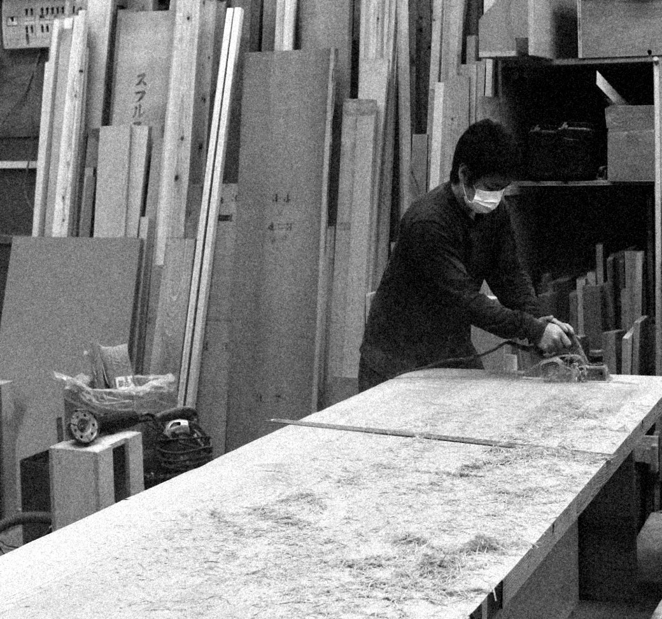
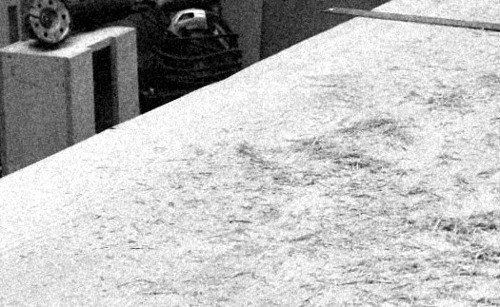
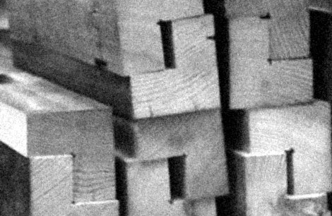
意図しなかった
形が、
発想を生む。
RESET
製作者の視点（仮）
04
Perspective
04 / 11
READ AS — 読み替える
鉋屑の薄さ、重なり
→ 布のような素材？
切断面に現れた形
→ 自然界の何か？
製作過程で生まれた形や現象を、
普段とは異なる視点で読み替える。
FIG. 02 — 電気鉋で削った直後の板面。鉋屑が散らばり、重なっている。RESET 木工場。
Notes:
具体的に、どんな発見なのか。左の写真は、電気鉋で板を削った直後の様子です。表面に鉋屑が散らばり、重なっています。
例えば、鉋屑の薄さや重なりを見ていると、布のような素材を想像することがあります。また、木材を切断したときに現れた断面の形が、自然界に存在する何かに見えることもあります。
大事なのは「読み替える」という行為です。製作過程で生まれた形や現象を、普段とは違う視点で見直すと、別の素材や別の用途への発想が生まれます。
問いかけ：右下の切断面、皆さんには何に見えますか。正解はないので、思いついたものを挙げてみてください。
→ 次へ：工場の中には、こうした偶然の造形がほかにもあります。

Slide 5
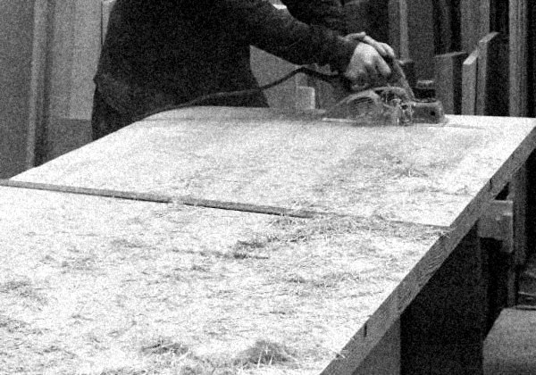
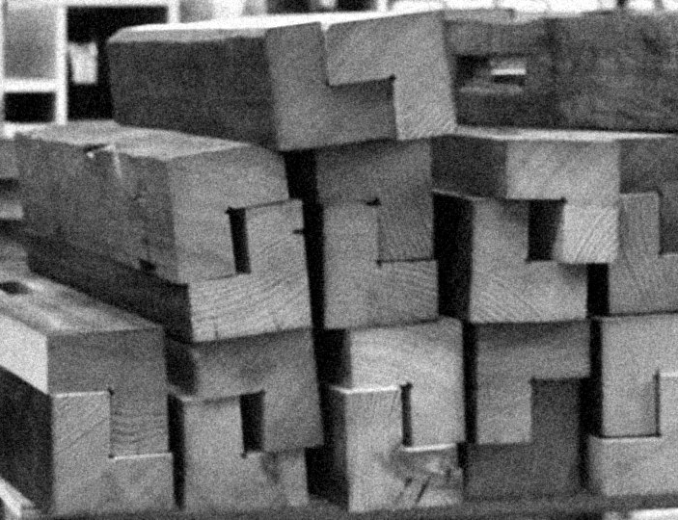
日常の中にある、
偶然の造形。
RESET
製作者の視点（仮）
Exhibition Concept
Internal Design Review
05
Discovery
05 / 11
RESEARCH ARCHIVE
工場で毎日生まれている
4つの現象を、
観察対象として記録する。
PHOTO TO COME
撮影予定：節のある板の表面と断面
PHOTO TO COME
撮影予定：集塵機の中に堆積した木粉の層
01
WOOD KNOTS
02
WOOD SHAVINGS
03
WOOD DUST
04
OFFCUTS
木の節
鉋屑
木粉
端材
木の節が持つ、
不規則な形。
薄さ、重なり、
柔軟性、透過性。
集塵機内に堆積する、
地層のような模様。
端材、切断面、加工痕の
固有の造形。
SOURCE
RESET 木工場
SOURCE
RESET 木工場
SOURCE
RESET 木工場・集塵機
SOURCE
RESET 木工場
RECORD
写真 未撮影
RECORD
FIG. 03
RECORD
写真 未撮影
RECORD
FIG. 04
Notes:
ここでは、工場で毎日生まれている現象のうち4つを、観察対象として取り上げます。研究アーカイブのように並べています。
01 木の節。不規則な形をもち、一つとして同じものがありません。
02 鉋屑。薄さ、重なり、柔軟性、そして光を通す透過性があります。
03 木粉。集塵機の中に堆積した木粉は、地層のような模様をつくります。
04 端材。端材や切断面、加工の痕跡には、それぞれ固有の造形があります。写真は、仕口加工をした材が積まれている様子です。
01と03は、まだ写真がありません。今後、工場で撮影して追加する予定です。
問いかけ：この4つ以外にも、工場で気になる現象があれば教えてください。
→ 次へ：では、これらの素材は別のものになれるのか。

Slide 6
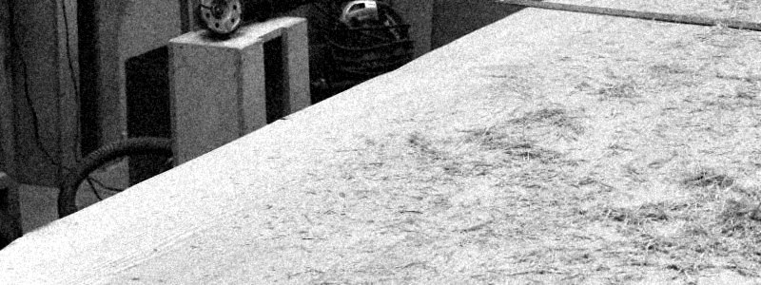
素材は、別のものになれるのか。
RESET
製作者の視点（仮）
Exhibition Concept
Internal Design Review
06
Material study
06 / 11
STATUS — 研究・検討段階 完成した技術ではありません。ここに並ぶのは、まだ答えのない問いです。
FOUND — 見つけたもの
QUESTION — 問い
POSSIBILITY — まだ存在しないもの
Q1 — 鉋屑
?
鉋屑は、
テキスタイルになるのか。
→
テキスタイル
未検証
Q2 — 木粉
?
木粉の堆積は、
造形物として固定できるのか。
→
PHOTO TO COME
集塵機内の木粉の堆積
固定された造形物
未検証
Q3 — 木の節
?
木の節から、
新しい家具の形を考えられるのか。
→
PHOTO TO COME
木の節のクローズアップ
家具の形
未検証
Notes:
ここからは問いです。発見した素材は、別のものになれるのか。
鉋屑はテキスタイルになるのか。木粉の堆積は、造形物として固定できるのか。木の節から、新しい家具の形を考えられるのか。
先にお伝えしておくと、これらはいずれも研究・検討段階です。完成した技術や、すでに実現できている加工ではありません。右側の枠が空いているのはそのためで、ここは「まだ存在しないもの」の場所です。
問いかけ：この空欄に何が入りうるか、それぞれの視点で考えてみてください。素材として成立させるために、何を確かめる必要があるかも聞きたいです。
→ 次へ：偶然の発見を、どうやってデザインに変えるのか。

Slide 7

偶然から、意図あるデザインへ。
RESET
製作者の視点（仮）
Exhibition Concept
Internal Design Review
07
Design process
07 / 11
01 発見 意図せず生まれた形に気づく。
01 — そのままの写真
DISCOVERY
02 観察 見つめ、切り取り、記録する。
02 — 切り取り、拡大する
OBSERVATION
03 解釈 何に見えるか、何に使えるか。意味を見つける。
03 — 抽象化する
INTERPRETATION
04 意匠 形を整え、構造と用途を考える。
04 — 形の仮説（未定）
DESIGN
W ?
偶然生まれた形を、そのまま製品にはしない。
製作者の観察と解釈を経て、はじめてデザインになる。
H ?
FORM · STRUCTURE · USE
Notes:
このプレゼンテーションの中心となるページです。偶然から、意図あるデザインへ。
発見、観察、解釈、意匠という4つの段階を考えています。右の列は、同じ鉋屑の写真が段階ごとに変わっていく様子です。そのままの写真、切り取って拡大した写真、ハーフトーンで抽象化した図、そして寸法も用途もまだ決まっていない「形の仮説」。
重要なのは、意図せず生まれた形をそのまま製品にするのではない、ということです。製作者が素材を観察し、意味を見つけ、形を整え、構造や用途を考える。この過程を経て初めて、偶然はデザインになります。
文字の色が淡いグレーから赤へ変わっていくのは、偶然が意図へ変わっていく過程を表しています。
問いかけ：この4段階のうち、デザイナーとして最も関わりたいのはどこですか。製作者とデザイナーの役割分担も含めて考えてみてください。
→ 次へ：では、何をどのような形にできるのか。

Slide 8
何を、どのような形に
できるだろう。
RESET
製作者の視点（仮）
Exhibition Concept
Internal Design Review
08
Design direction
08 / 11
HYPOTHESES — 仮説
書かれているのは仮説。
空欄は、これから
埋める場所。
MATERIAL
FURNITURE
LIGHTING
PANEL
OBJECT
?
素材 × 展開先
家具
照明
パネル
オブジェクト
その他の可能性
節
節の輪郭を、
天板の形に？
節の抜けから、
光を通す？
01 WOOD KNOTS
鉋屑
薄さと透過性を、
シェードに？
重ねて吊るす、
間仕切りに？
02 WOOD SHAVINGS
木粉
堆積の層を、
座面に見せる？
地層のような
塊として固定？
03 WOOD DUST
端材
切断面を並べた
面材に？
加工痕を、
標本のように？
04 OFFCUTS
Notes:
では、何を、どのような形にできるのか。4つの素材と、家具・照明・パネル・オブジェクトといった展開先を掛け合わせて整理してみました。
書き込まれているのは、すべて仮説です。どれも決まっているわけではありません。あえて空欄の方が多くなるようにしています。
一番右の列は、家具や照明といった既存の分類に当てはまらない可能性のために空けています。
問いかけ：どの空欄なら、自分は形を描けそうですか。逆に、ここに書いた仮説で違和感のあるものはどれですか。
→ 次へ：では、どこで展示するのか。会場から説明します。

Slide 9
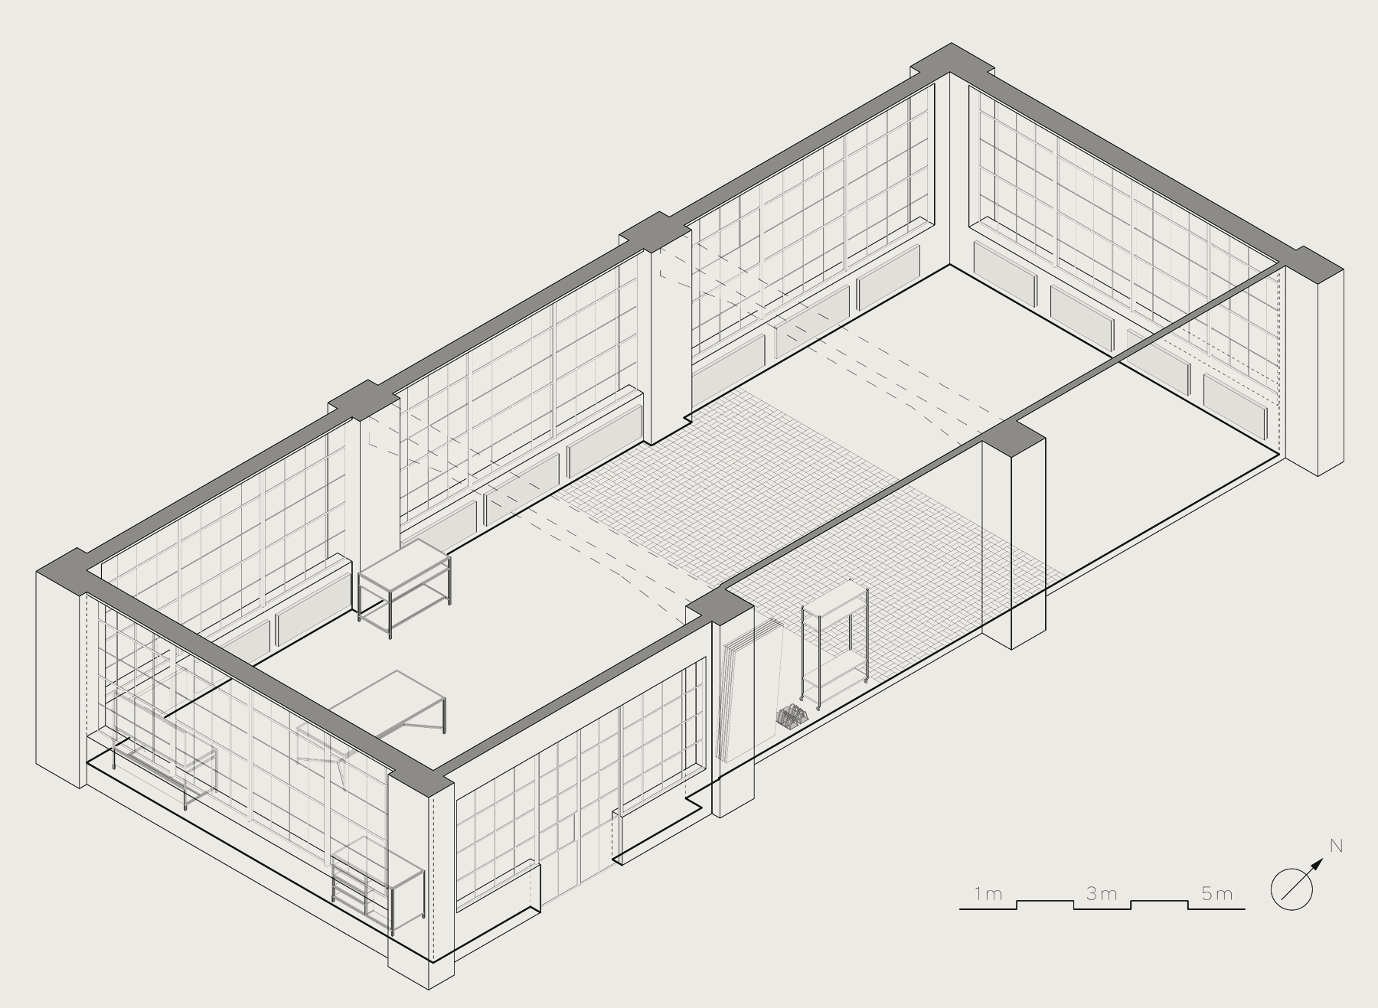
どこで、
展示するか。
RESET
製作者の視点（仮）
Exhibition Concept
Internal Design Review
09
Venue
09 / 11
VENUE — 仮選定
The Lab Studio 3
other circle が行われる The Lab（コペンハーゲン）
会場の特徴
白く塗られたスタジオが並ぶ
窓からコペンハーゲンの街並みが見える部屋
天窓だけの部屋も多い
その中で、最もオーソドックスな
Studio 3 を仮に選んだ。
FIG. 05 — The Lab Studio 3 アイソメ図。図面・寸法・仕様は会場資料（2023年3月）による。
AREA
CEILING
WINDOWS
FLOOR
DOOR
178 ㎡
3.70–4.00 m
NW · SW · SE
コンクリート
赤レンガ
W 1.97 m
H 3.40 m
Notes:
展示会場は、other circle が行われるコペンハーゲンの The Lab から、Studio 3 を仮に選んでいます。まだ確定ではありません。
The Lab には多くのスタジオがあり、白く塗られた室内から外が見える部屋が多くあります。窓からコペンハーゲンの街並みが見える部屋もあれば、天窓だけの部屋も多くあります。その中で、一番オーソドックスな Studio 3 を選びました。
右の図は会場資料のアイソメ図です。広さは178㎡、天井高は3.70〜4.00m。窓は北西・南西・南東の三方にあり、床はコンクリートと赤レンガです。搬入口の扉は幅1.97m、高さ3.40mです。
参考までに、RESETの木工場は約200㎡なので、会場はそれに近い広さです。
問いかけ：三方の窓、天井高、コンクリートと赤レンガの床。この会場の条件を、展示にどう生かせるでしょうか。
→ 次へ：この会場で、発見のプロセスをどう見せるか。

Slide 10
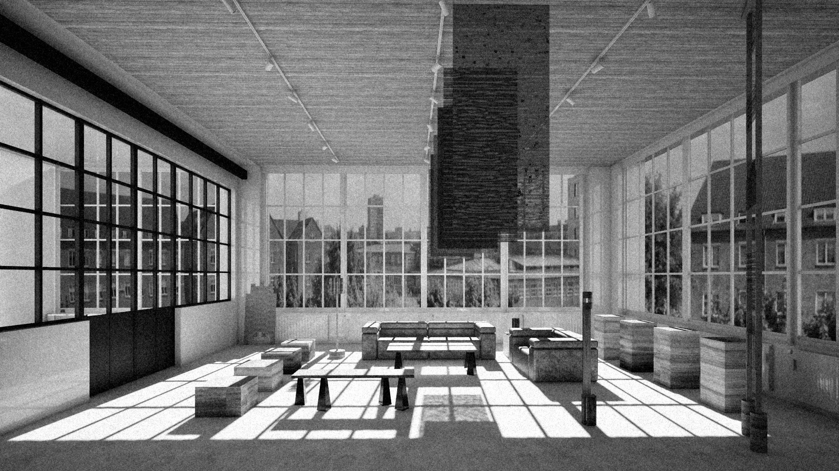
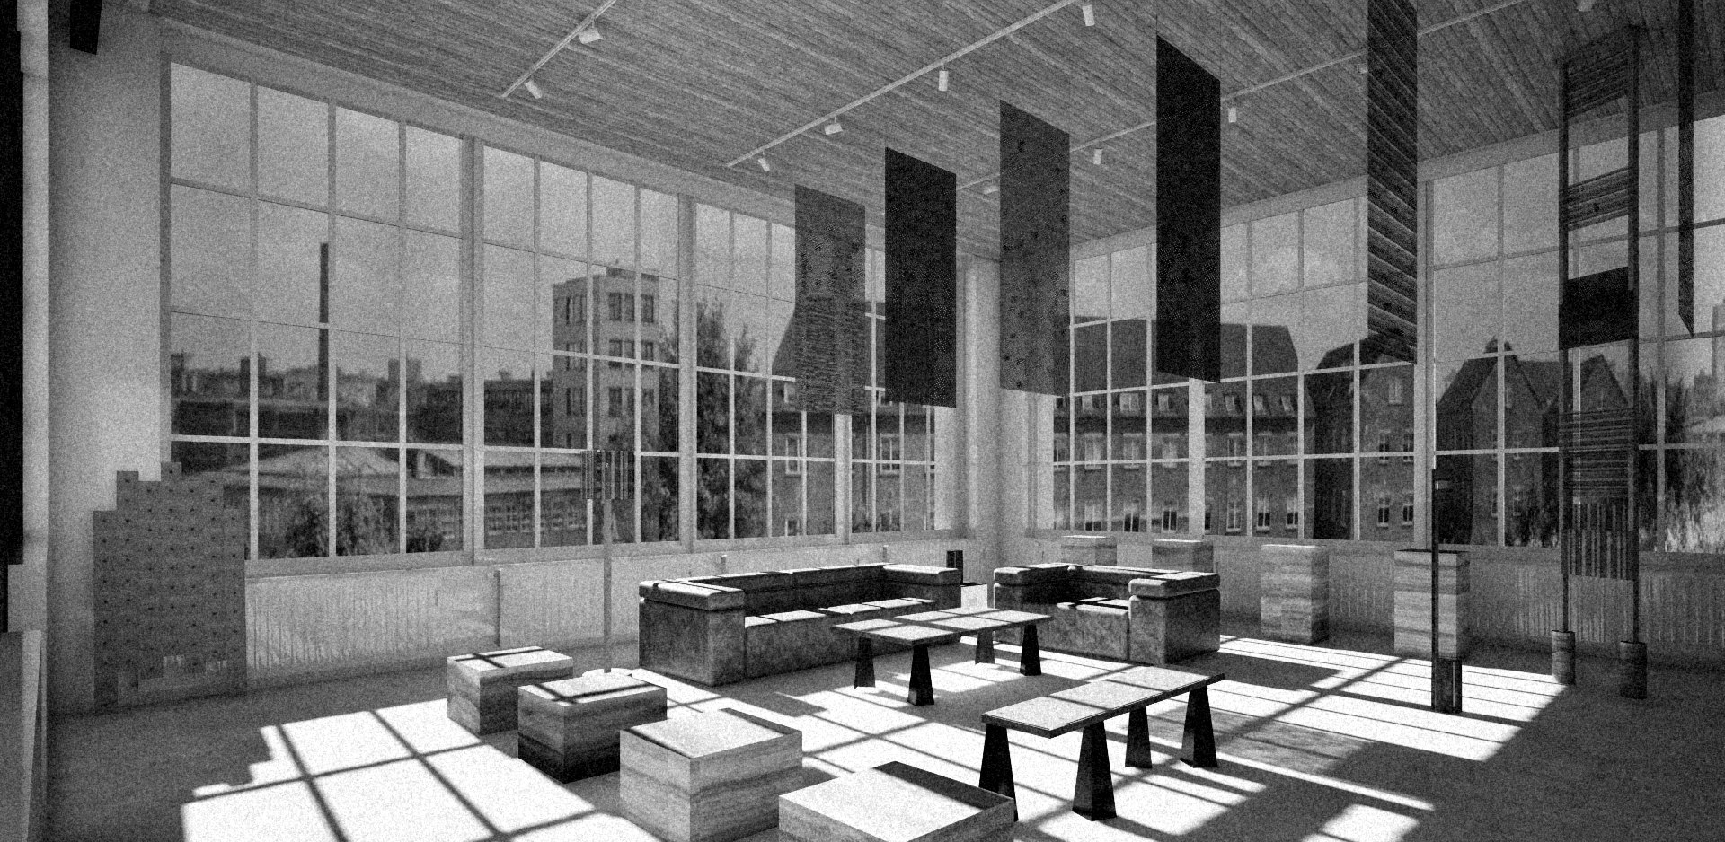
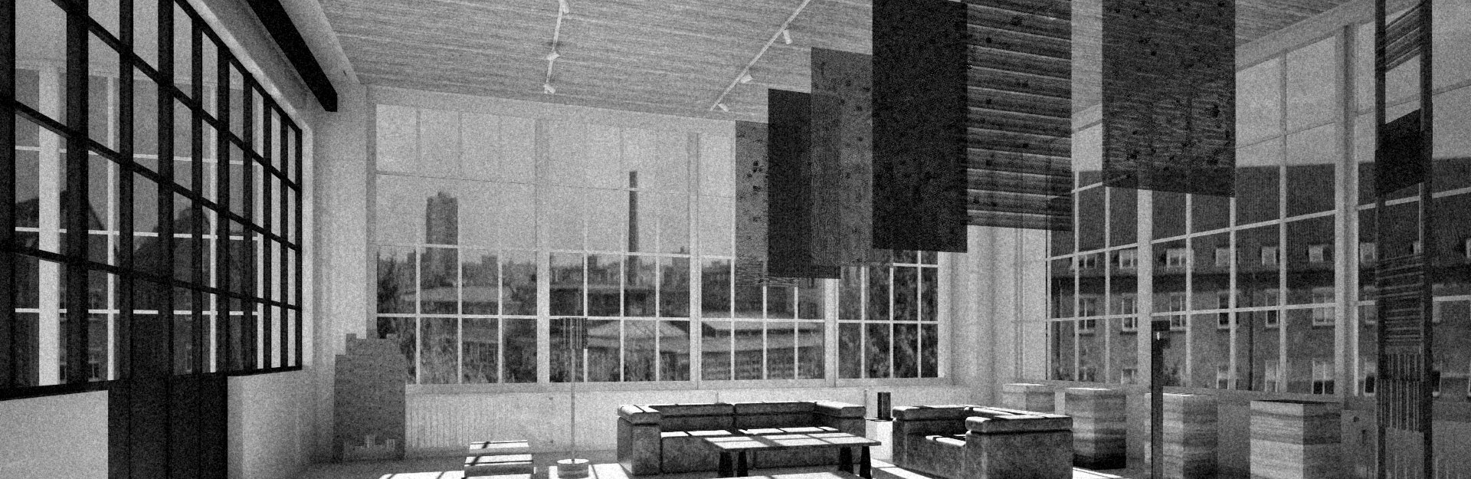
発見のプロセスを、
どう展示するか。
RESET
製作者の視点（仮）
Exhibition Concept
Internal Design Review
10
Exhibition direction
10 / 11
LAYOUT — 空間の考え方
リビングを広げたようなレイアウト。
でも、どこか日常的でないオブジェの雰囲気。
肩の力を抜いて、座る・触る・ゆっくり過ごす。
展示するもの — 参考アイデア（確定案ではありません）
家具の完成形だけでなく、発見から造形までの過程を見せる。
A
素材サンプルと、完成作品の関係
B
工場での製作過程を記録した写真
FIG. 06 — 検討用パース（RESET）。Studio 3 を想定したレイアウトの一案であり、確定した展示計画ではありません。
C
実験途中の素材や試作品
D
製作者による観察やスケッチ
E
作品と素材研究が共存する展示空間
OPEN
空間演出は、このチームで議論して決める。
FIG. 07 — 検討用パース
FIG. 08 — 検討用パース
Notes:
次に、この会場でどう展示するかです。
レイアウトは、リビングスペースを広げたような構成を意識しています。ただし、置かれたものには、どこか日常的でないオブジェのような雰囲気を残したいと考えています。
来場者が肩の力を抜いて、座ったり、触ったり、ゆっくり過ごしたりできる空間を目指しています。見るだけの展示ではなく、素材や家具に実際に触れてもらうことを大切にしたいと考えています。
展示するのは、家具の完成形だけではありません。素材の発見、実験、検討、造形へ至る過程そのものです。左に5つの参考アイデアを挙げました。素材サンプルと完成作品の関係、工場での製作過程を記録した写真、実験途中の素材や試作品、製作者による観察やスケッチ、作品と素材研究が共存する展示空間。いずれも確定案ではありません。
右の画像は、RESETで作成した、Studio 3 を想定した検討用パースです。レイアウトの一案であり、確定した展示計画ではありません。
問いかけ：リビングのようにくつろげることと、オブジェとしての非日常性。この2つをどう両立できるでしょうか。空間演出は、このチームで議論しながら決めていきたいと考えています。
→ 次へ：最後に、皆さんへの問いです。

Slide 11
私たちは、何を発見できるだろう。
RESET
製作者の視点（仮）
Exhibition Concept
Internal Design Review
11
Discussion
11 / 11
Q1
どの素材の現象に、最もデザインの可能性を感じるか。
Q4
家具、素材、実験の関係を、どう表現するか。
Q2
偶然の発見を、どのように造形へ展開できるか。
Q5
今回のコンセプトに、足りない視点は何か。
Q3
製作者の視点を、展示空間でどう伝えるか。
Q6
あなたの問い
偶然生まれたものを、
意図あるデザインへ。
→ ここから、ディスカッションへ。
Notes:
最後に、皆さんへの問いです。
Q1 どの素材の現象に、最もデザインの可能性を感じるか。Q2 偶然の発見を、どのように造形へ展開できるか。Q3 製作者の視点を、展示空間でどう伝えるか。Q4 家具、素材、実験の関係を、どう表現するか。Q5 今回のコンセプトに足りない視点は何か。
6つ目は空欄にしています。ここまで聞いて生まれた、皆さん自身の問いを加えてください。
偶然生まれたものを、意図あるデザインへ。これが今回の展示の軸ですが、それをどう解釈し、どう形にするかはまだ開かれています。ここからディスカッションに移りましょう。
進行メモ：表紙のタイトル候補についても、この時間に意見をもらう。

